Slide 1
Smartcards
Die intelligenten Plastikkarten
Florian Häber
Christian Zyweck
10.01.2013

Slide 2
Gliederung
Entwicklung
Hardware
Software
Kommunikation
Sicherheit
Fazit

Slide 3
Entwicklung
Anwendungen, Geschichte, Klassen, Hersteller

Slide 4
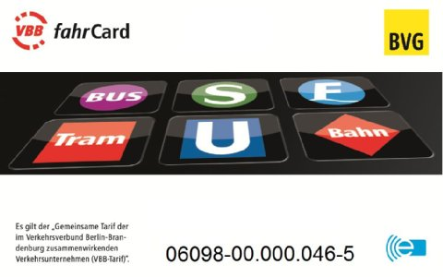
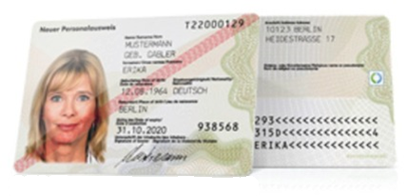
Anwendungsgebiete
Telefonie
Banking
Ausweisdokumente
Spezielle Sicherheitsanwendungen
Notes:
Beispiele nennen: z.B. Zugangskontrolle → Skipass, Bezahlfernsehen oder so

Slide 5
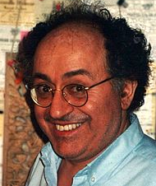
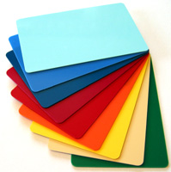
Geschichte
Patent von Dethloff und Gröttrup
1950er
1968
1974
PVC-Karten
Patent von Moreno
Notes:
1950er: PVC-Karten
dann zusätzliche Magnetstreifen
1968: Patent von Dethloff und Gröttrup
1974: Patente von Moreno
Fazit: Smartcard ist die jüngste und schlaueste Kind in der Familie der Identifikationskarten im ID-1 Format

Slide 6
Klassifikation
Karten
Magnetsteifen-karten
Chipkarten
Hochgeprägte Karten
Speicherkarten
Mikroprozessor-karten
Optische Speicherkarten
Notes:
Speicherkarten: keine kryptographischen Fähigkeiten
Microprozessorkarten: die Smartcards

Slide 7
Hersteller

Slide 8
Hardware
Layout, Materialien, Schnittstellen, Mikrocontroller

Slide 9
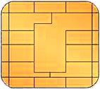
Layout
3,18 mm
0,76 mm
54 mm
85,6 mm
Notes:
Das ID-1-Format bietet aufgrund seiner Größe die Möglichkeit, neben dem eigentlichen Kartenchip noch weitere Merkmale wie Werbedruck, geprägte Beschriftung, Lichtbild und einen Magnetstreifen nach ISO 7811 auf der Karte unterzubringen. Nach dem neuesten ISO 7816-2 ist die Anordnung aller Elemente nun wie folgt definiert:
Ist eine Prägebeschriftung vorhanden, so muss sie auf derselben Seite angebracht sein wie die Chipkontakte. Diese Seite wird als Vorderseite bezeichnet.
Ist ein Magnetstreifen vorhanden, so muss er auf der Rückseite der Chipkarte angebracht sein.
ISO Teil 1-2 (1998 -99) beschrieben
Physikalisch Anforderungen: Biegsamkeit, etc.

Slide 10
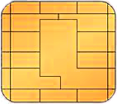
Formen
ID-1
ID-00
ID-000
ID-2
ID-3
Notes:
ID-000 → standard sim
ID-2 → micro sim
ID-3 → nano sim

Slide 11
Materialien
Eigenschaft | PVC | ABS | PC | PET
Haupteinsatz | Kreditkarten | Mobiltelefonkarten | ID-Karten | KV-Karten
Haupt-eigenschaft | kostengünstig | temperatur-beständig | langlebig | umweltfreund-lich
Wärmebe-ständigkeit | 65-90 °C | 75-100 °C | 160 °C | bis 80 °C
mechanische Festigkeit | gut | gut | gut | sehr gut
Lebensdauer | ca. 2 Jahre | ca. 3 Jahre | ca. 5 Jahre | ca. 3 Jahre
Preis | 1 fach | 2 fach | 7 fach | 2,5 fach
Besonderheit | negatives Image |  | kerbempfind-lich

Slide 12
Schnittstellen
Vcc GND
RST Vpp
CLK I/O
RFU RFU
Notes:
C1 - Versorgungsspannung: Der Standardwert für die Spannung liegt zwischen 4,5 und 5,5 Volt (5 Volt ± 10 %). Die Tendenz geht zu niedrigeren Werten, bis zum Jahr 2000 soll ein Spannungsbereich von 1,8 bis 5,5 Volt möglich sein (z.B.Gewichtsreduzierung --für Mobiltelefone). Strom max. 10 mA, so dass Chip eine Leistungsaufnahme von max. 50mW hat(kaum Erwärmung).
C2 - Reset-Signal: Über die Resetleitung kann der Mikrocontroller zurückgesetzt werden, d.h. der Adresszähler wird zurückgesetzt. Der Reset kann während des Betriebes (Warmreset) oder beim Einschaltvorgang (Kaltreset) erfolgen.
C3 - Taktversorgung: Da Chipkartenprozessoren selbst keinen Takt erzeugen, muss dieser von außen angelegt werden. Der Takt ist dann auch die Referenz für die Geschwindigkeit der Datenübertragung ist. Er muss nicht identisch mit dem internen Takt des Prozessors sein. Der externe Takt kann oft doppelt so hoch sein, wie der interne. Die Gründe hierfür können unterschiedlicher Natur sein, einerseits kann es an der Chiphardware liegen und andererseits an der Möglichkeit, den Takt für die Chipkarte direkt im Terminal über einen Oszillator zu erzeugen.
C4 - RFU (reserved for future use): Dieser Kontakt ist wie der Kontakt C8 für zukünftige Funktionen reserviert.
C5 – Masse
C6 - Programmierspannung: Dieser Kontakt war ursprünglich für die Programmier- und Löschspannung des EEPROM vorgesehen. Bei den jetzt verwendeten Chips wird die notwendige Spannung mit sog. Ladungspumpen auf dem Chip selbst erzeugt, so dass dieser Kontakt keine Funktion mehr hat.
C7 Dateneingang/-ausgang: Die Datenübertragung findet im Halbduplex-Verfahren statt, d.h. es kann abwechselnd aber nicht parallel übertragen werden. Für die Zukunft ist eine Vollduplex-Datenübertragung geplant, die durch Verwenden eines bis jetzt noch nicht genutzten Kontaktes (C4 oder C8) realisiert werden könnte. Die Spannung für das High-Signal liegt zwischen 3,5 Es kann Probleme geben, wenn mehrere Karten gleichzeitig in die Reichweite eines Lesegerätes kommen. Auch kann es passieren, dass sowohl Terminal als auch Chipkarte gleichzeitig senden. Deshalb muss eine Kollisionsbehandlung (Anticolission) vorgesehen sein.
C8 - RFU (reserved for future use)
ISO Teil 1 beschrieben
Dual-Interface
Hybridkarte

Slide 13
Dual-Interface-Karte

Slide 14
Microcontroller

Slide 15
Integrierter Schaltkreis

Slide 16
Versorgungsspannung
Versorgungs-spannung
Klasse A
Klasse B
Klasse C
5V
3V
1,3V

Slide 17
Software
Betriebssysteme, Dateisystem, Beispiel

Slide 18
Betriebssysteme (COS)
1990: STARCOS von
Open Plattform
Java Card
Basic Card
Multos
Windows for Smart Cards
Notes:
Chip Operating System (COS)

Slide 19
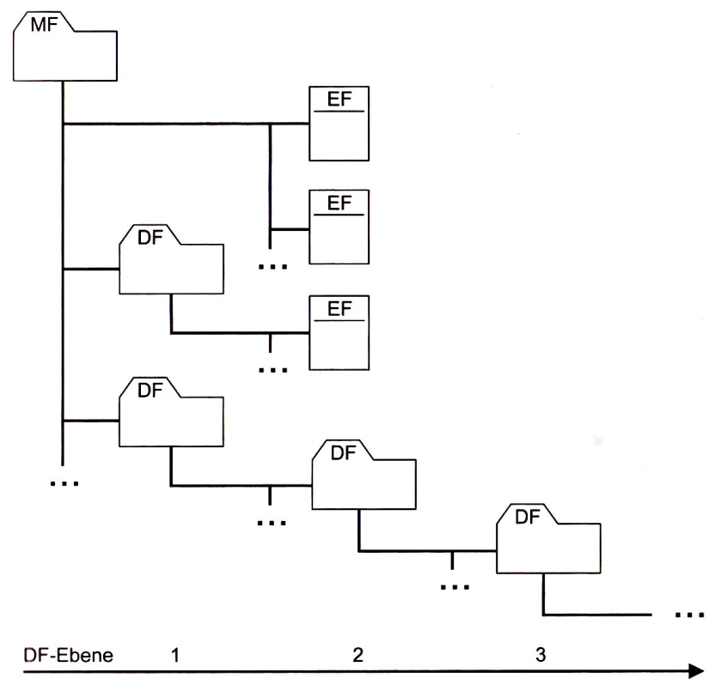
Dateisystem
Chipkarten sind auch (bessere) Datenspeicher
Dateisystem liegt im EEPROM
Notes:
Master File (MF), Dedicated File (DF), Elementary File (EF)
transparent, linear fixed, linear variable, cyclic, execute

Slide 20
Dateisystem - SIM

Slide 21
Kommunikation
Terminals, Protokolle, Kommunikation

Slide 22
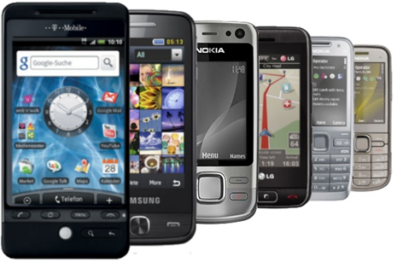
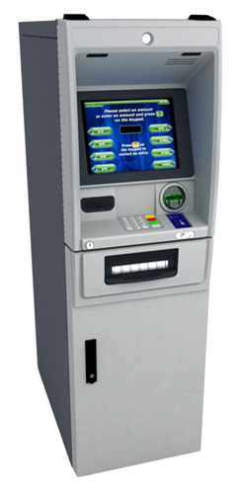
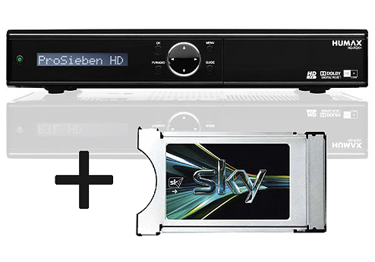
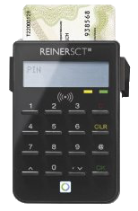
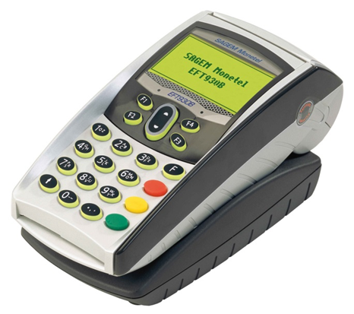
Terminals

Slide 23
ZKA-Klassifikation
ZKA-Klassen
Klasse 1
Klasse 2
Klasse 3
Klasse 4
Notes:
Klasse 1 Reader: Kontaktiereinheit ohne Tastatur und eine Schnittstelle wie z.B. USB
Klasse 2 Reader: Klasse 1 Reader und Tastatur (Pinpad)
Klasse 3 Reader: Klasse 2 Reader und Anzeige (Display) sowie sichere Nachladbarkeit für Zusatzanwendungen im Leser (z.B. für ZKA-IKT)
Klasse 4 Reader: Klasse 3 und Sicherheitsmodul mit RSA Funktionalität sowie eine VM (direkte Ausführbarkeit von Programmen im Leser) (vgl. FINREAD-Spezifikation)

Slide 24
Übertragungsprotokolle
Protokolle
Speicherchips
Prozessorchips
T=0
I²C-Bus (S=8)
2-Draht (S=10)
3-Draht (S=9)
T=1
T=2
USB
T=14 (Deutschland)
Notes:
In ISO 7816 Teil 3 spezifiziert
ausschließlich digitaler Weg
T=0 → zeichenorientiertes Protokoll
T=1 → blockorientiertes Protokoll

Slide 25
OSI-Modell
OSI-Schicht 7 Anwendungsschicht
OSI-Schicht 2 Leitungsschicht
OSI-Schicht 1 Physikalische Schicht
Notes:
Schicht 7Anwendungsschicht ISO 7816-4,7,8,9 GSM, EMV, TS 31.111, EN 1546-3 proprietäre Protokolle
Schicht 2 Leitungsschicht ISO 7816-3 ISO 14443-4
Schicht 1 Physikalische Schicht ISO 7816-2 ISO 14443-2 (Typ A, Typ B) (APDU)

Slide 26
Kommunikation
Chipkarte
Terminal
Reset
ATR
PPS-Anfrage
Ja
PPS not-wendig?
PPS-Antwort
Kommando 1
Nein
Antwort 1

Slide 27
ATR-Schema
ATR
Initial Character
TS
Format Character T0
Interface Characters TA(x),TB(x), TC(x),TD(x)
Check Character TCK
Historical Bytes
Notes:
TS Initial Character
T0 Format Character
Der Initial Character, auch TS genannt, dient zum einen für die Festlegung der Bit-Codierung (logisch „1“ wird als Low- (L) oder High- (H) Pegel übertragen) und zum anderen zur Erkennung des von der Karte angewendeten Teilers, der für die Bestimmung der Bitlänge relevant ist. Dabei wird wie folgt vorgegangen. Das Start-Bit und die nächsten drei weiteren Bits sind immer nach dem Muster (L) H H L x x x x x x aufgebaut (L = Low, H = High, x = don’t care). Der Kartenleser ermittelt die Zeit zwischen den beiden fallenden Flanken und teilt sie durch drei. Die erhaltene Elementary Time Unit (etu) bestimmt die Dauer eines Bits. Die nächsten drei Bits der Sequenz geben die Bit-Kodierung an. Drei Bits auf High bedeutet, dass logisch 1 als High codiert (direkte Konvertierung) wird; drei Bits auf Low bedeutet, dass logisch 0 als Low (indirekte Konvertierung) codiert wird. erstes Bit: Start-Bit; letztes Bit: Partity-Bit Direct Conversion - (L) H H L H H H L L (H) Indirect Conversion - (L) H H L L L L L L (H)
Direct Conversion - (L) H H L H H H L L (H) Indirect Conversion - (L) H H L L L L L L (H) Dabei ist zu beachten, dass sich je nach Konvertierung auch die Bit-Reihenfolge ändert. Bei der direkten Konvertierung wird das Least Significant Bit zuerst übertragen, während bei der indirekten Konvertierung das Most Significant Bit zuerst übertragen wird. Da die Interface Characters und die Historical Characters optional sind, gibt das Format Caracter (auch T0 genannt) an, welche der Character übertragen werden. Das Most Signifiant Nibble (MSN) von T0 zeigt als Bitmuster an, welches der nächsten vier Interface Characters übertragen wird. Das Least Significant Nibble (LSN) wird als Zahl interpretiert und liefert die Anzahl der Historical Character (1 bis max. 15). Tabelle 1 gibt Aufschluss über die möglichen Zusammenstellungen des Format Characters. Der Aufbau der Interface Characters ist mit einer verketteten Liste vergleichbar. In TD(1) wird, ähnlich wie in T0, im MSN (Most Significant Nibble) angezeigt, welche der nächsten Interface Characters (TX(i+1), X Î {A, B, C, D}, i > 1) in der ATR vorkommen. Das Least Significant Nibble (LSN) von TD(i) gibt Auskunft über den zu verwendeten Protokoll-Typ (T = 0, T = 1 bzw. in Zukunft auch andere). Unterstützt die Chipkarte mehrere Protokoll-Typen, kann in TD(i+1) auch ein anderer vermerkt sein. Die Auswahl hat dann in der Protokoll Selektion zu erfolgen. TA(1), TB(1), TC(1) und TB(2) werden als globale Interface Bytes bezeichnet. Sie geben dem Kartenleser Auskunft über den internen Taktteiler, die nötige Programmierspannung Vpp und den resultierenden Programmierstrom. Die Interpretation von TA(i), TB(i), TC(i) (i > 2) hängt vom Protokolltyp ab. Der Inhalt der Historical Bytes ist derzeit noch nicht genormt. Man findet darin sehr oft Informationen über den Kartenhersteller, den Kartentyp (z. B. Grösse, usw.), die Versionsnummer und den Status der Karte. Bei österreichischen Maestro-Karten ist bspw. der aktuelle Saldo der integrierten Geldbörse Quick in diesen Bytes zu finden. Mit dem Check Character kann eine zusätzliche Paritätsprüfung vorgenommen werden. Das Check Character enthält eine XOR-Verknüpfung (Exklusiv-Oder) der Bytes der ATR von T0 bis zum letzen Byte vor TCK. Seine Übertragung hängt aber von Kriterien wie z.B. dem Protokolltyp ab, wodurch eine Überprüfung nicht immer möglich ist.

Slide 28
Sicherheit
Hardware, Betriebssystem, Anwendung

Slide 29
Sicherheit
nur Karte, nicht Gesamtsystem
Hardware
Betriebssystem
Anwendung

Slide 30
Hardware
Schutzschichten
Frequenzchecks
Sensoren
Scrambling

Slide 31
Betriebssystem
Prüfsummen für wichtige Speicherbereiche
Kartendeaktivierung

Slide 32
Anwendung
"simple as possible"
Zustandsautomaten
Konservative Dateizugriffsrechte

Slide 33
Fazit
Ausblick, Fazit

Slide 34
Fazit
Mikrocontroller
Architektur
International Standardisiert
Hohe Akzeptanz
Vielfältiger Einsatzmöglichkeit
Wandelfähigkeit
Die intelligenten Plastikkarten

Slide 35
Ausblick

Slide 36
Vielen Dank für Ihre Aufmerksamkeit!

Slide 37
Diskussion
Was spricht für/gegen die Verwendung von Smartcards?
Die sichere digitale Signatur ist ohne Smart Cards nicht vorstellbar.
Trennung von Funktionen vs. Multifunktionskarte

Slide 38
Literatur
„Handbuch der Chipkarten“, 4. Aufl. 2002, Hanser, Rankl und Effing
www.cryptoshop.com

